Slide 3
5.1.1 ความหมายของข้อมูลการวิจัย
ข้อมูลการวิจัย (Research Data) หมายถึง ข้อเท็จจริงหรือรายละเอียดของสิ่งต่าง ๆ อาจเป็น ตัวเลขหรือข้อความเกี่ยวกับสิ่งใดสิ่งหนึ่ง
5.1.2 ประเภทของข้อมูลการวิจัย
1. ข้อมูลการวิจัยจำแนกตามแหล่งที่มาของข้อมูล แบ่งออกเป็น 2 ประเภท ได้แก่
(1) ข้อมูลปฐมภูมิ (Primary Data) หมายถึง ข้อมูลหรือรายละเอียดที่ผู้วิจัยเก็บรวบรวม ด้วยตนเอง จากต้นตอ หรือแหล่งกำเนิดของข้อมูลนั้น ๆ โดยตรง
(2) ข้อมูลทุติยภูมิ (Secondary Data) หมายถึง รายละเอียด หรือข้อเท็จจริงของข้อมูล นั้น ๆ
2. ข้อมูลการวิจัยจำแนกตามลักษณะของข้อมูล แบ่งออกเป็น 2 ประเภท ได้แก่
(1) ข้อมูลเชิงปริมาณ (Quantitative Data)
(2) ข้อมูลเชิงคุณภาพ (Qualitative Data)

Slide 4
5.1.3 หลักการเลือกใช้เครื่องมือเก็บรวบรวมข้อมูลการวิจัย
หลักการเลือกใช้เครื่องมือเก็บรวบรวมข้อมูลการวิจัย พิจารณาจากสิ่งต่อไปนี้
1. ชนิดของข้อมูล เนื่องจากข้อมูลแต่ละชนิด จะใช้วิธีการและเครื่องมือเก็บรวบรวมข้อมูล การวิจัยแตกต่างกัน
2. ตัวแปรที่ศึกษา ได้แก่ ตัวแปรต้น หรือตัวแปรอิสระ และตัวแปรตาม ดังกล่าวแล้วในตอน ต้น ซึ่งผู้วิจัยต้องเลือกใช้เครื่องมือให้เหมาะสมกับตัวแปรที่ศึกษา
3. การเลือกใช้เครื่องมือและวิธีการในการวิจัยทางวิทยาศาสตร์ ควรเลือกเครื่องมือที่มี ความถูกต้องสูง
5.2.1 ความหมายของเครื่องมือการวิจัย
เครื่องมือการวิจัย หมายถึง สิ่งที่ใช้สำหรับวัดค่าของตัวแปรการวิจัยหรือใช้สำหรับเก็บรวบรวม ข้อมูลของตัวแปรการวิจัยทุกตัวแปรของปัญหาการวิจัย

Slide 5
5.2.2 ประเภทของเครื่องมือการวิจัย
เครื่องมือการวิจัย แบ่งออกเป็น 2 ประเภทใหญ่ ๆ ดังนี้
1. เครื่องมือวัดทางวิทยาศาสตร์
2. เครื่องมือวัดทางสังคมศาสตร์และพฤติกรรมศาสตร์
5.2.3 แหล่งที่มาของข้อมูลการวิจัย
โดยทั่วไปมีแหล่งที่มาของข้อมูลการวิจัย ดังนี้
1. บุคคล
2. เอกสารทางราชการ
3. รายงานการศึกษาค้นคว้าวิจัย
4. การทดลอง

Slide 6
5.2.4 ลักษณะที่ดีของข้อมูลการวิจัย
ข้อมูลการวิจัยจะต้องเป็นข้อมูลที่ดี ลักษณะที่ดีของข้อมูลการวิจัย พิจารณาจากหลักเกณฑ์ ดังนี้
1. ความถูกต้อง ข้อมูลการวิจัยจะต้องรวบรวมมาจากแหล่งข้อมูลที่น่าเชื่อถือ
2. ความเป็นปัจจุบัน ข้อมูลการวิจัยจะต้องมีความทันสมัย
3. ความสมบูรณ์ครบถ้วน
4. มีความชัดเจนและสอดคล้องกับขอบเขตการวิจัย
5.3.1 สิ่งที่จำเป็นก่อนที่จะเริ่มสร้างเครื่องมือการวิจัย
1. ตัวแปรและการวัดตัวแปร
2. เครื่องมือที่ใช้เก็บรวบรวมข้อมูลทางสังคมศาสตร์
3. เกณฑ์ในการเลือกใช้เครื่องมือการวิจัย
4. มาตรวัดตัวแปร
5. ตัวแปรที่พบในการวิจัยทางสังคมศาสตร์และ
การนิยามตัวแปรที่ศึกษา

Slide 7
5.3.2 หลักการทั่วไปของการสร้างเครื่องมือการวิจัย
หลักการทั่วไปของการสร้างเครื่องมือการวิจัย มีดังนี้
1. กำหนดรายการตัวแปรการวิจัยให้ครบตามประเด็นปัญหาการวิจัยหรือตามวัตถุประสงค์
2. ศึกษาหรือกำหนดคำนิยามตัวแปรการวิจัยให้ครบทุกตัวแปร
3. เลือกเครื่องมือวิจัยสำหรับวัดค่าของตัวแปรทุกตัว
4. ศึกษาแนวคิดหรือทฤษฎีในการสร้างเครื่องมือวิจัยที่เลือกใช้
5. ลงมือสร้างเครื่องมือการวิจัยตามแนวคิดหรือทฤษฎีที่ได้ศึกษาค้นคว้าไว้ให้ครบถ้วน
6. ตรวจสอบความเที่ยงตรงเชิงเนื้อหาโดยให้ผู้เชี่ยวชาญด้านเนื้อหาตรวจสอบข้อคำถาม
7. ปรับปรุงและแก้ไขข้อคำถามตามคำแนะนำของผู้เชี่ยวชาญ
8. ทดลองใช้เครื่องมือวิจัยกับกลุ่มตัวอย่างของประชากรการวิจัย
9. นำข้อมูลที่ได้จากการทดลองไปหาคุณภาพ
10. หากเครื่องมือการวิจัยมีข้อบกพร่อง ควรทำการปรับปรุง
11. จัดเตรียมเครื่องมือการวิจัยให้พร้อมก่อนนำไปเก็บข้อมูลจากกลุ่มตัวอย่างต่อไป

Slide 8
5.3.3 ลักษณะสำคัญของเครื่องมือการวิจัยทางสังคมศาสตร์บางประเภท
1. แบบสอบถาม
2. แบบสัมภาษณ์
3. แบบทดสอบหรือแบบวัดความรู้
4. แบบบันทึกข้อมูล
5. แบบบันทึกการสังเกต
6. แบบตรวจสอบรายการ
7. ผู้วิจัย

Slide 9
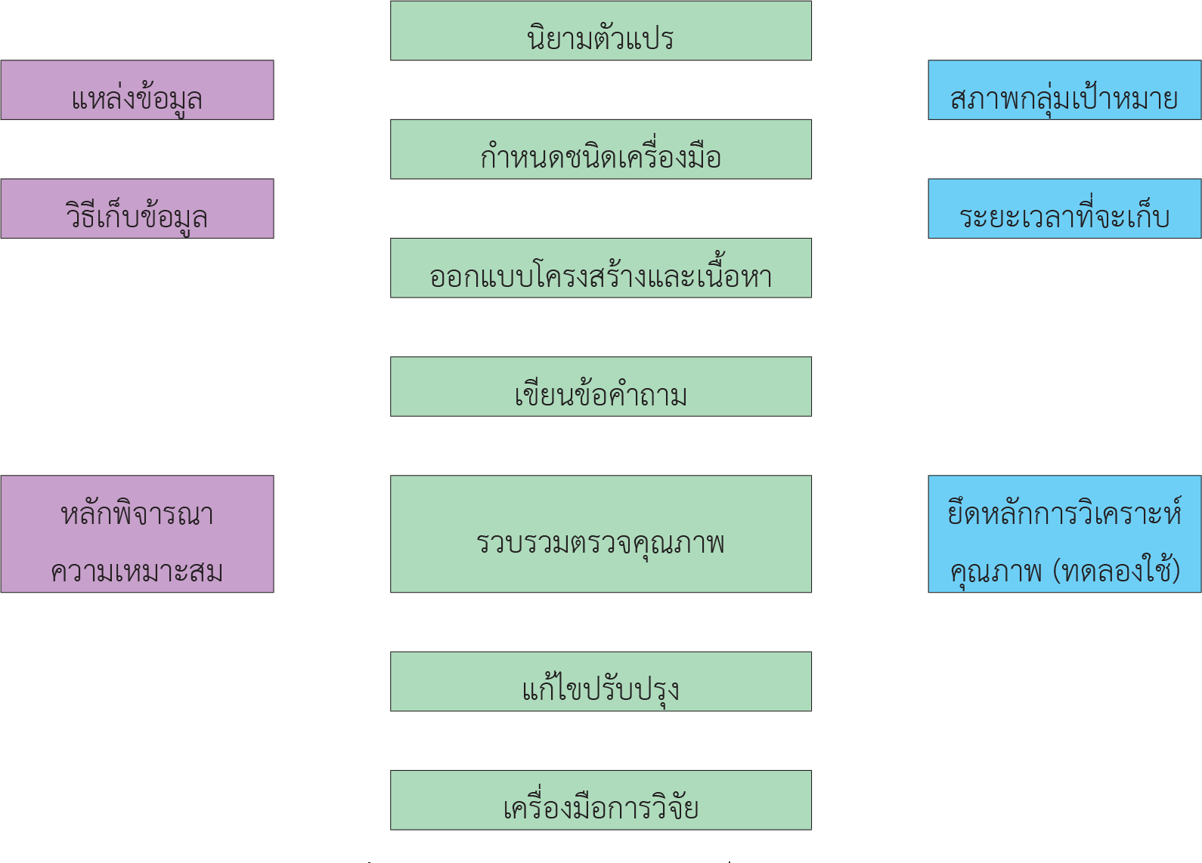
5.3.4 ขั้นตอนการสร้างเครื่องมือการวิจัยในการรวบรวมข้อมูลการวิจัย
กรอบแนวคิดในการสร้างเครื่องมือการวิจัย

Slide 10
5.3.5 ตัวอย่างการสร้างเครื่องมือการวิจัยในการรวบรวมข้อมูลการวิจัย
การเลือกเครื่องมือประเภทใดเพื่อใช้ในการรวบรวมข้อมูลการวิจัย สำคัญอยู่ที่ว่าสามารถนำ ไปใช้วัดสิ่งที่ต้องการวัดได้จริงหรือไม่
1. แบบสอบถาม (Questionnaire) หมายถึง ชุดของคำถามที่สร้างขึ้นเพื่อสอบถามความคิด เห็นข้อเท็จจริง ความสนใจ ความต้องการ ความคาดหวัง และลักษณะต่าง ๆ
ลักษณะของแบบสอบถาม แบบสอบถามที่สร้างขึ้นพิจารณาตามลักษณะของคำถาม คำตอบแบ่งออกได้เป็น 2 ชนิด คือ คำถามปลายเปิดและคำถามปลายปิด
2. แบบทดสอบ
แบบทดสอบ (Test) หมายถึง ชุดของคำถาม สถานการณ์ หรือกิจกรรมที่สร้างขึ้น เพื่อให้ผู้ถูกทดสอบแสดงพฤติกรรมอย่างใดอย่างหนึ่งออกมาให้ผู้สอบสังเกตและวัดได้
การทดสอบ (Testing) หมายถึง กระบวนการนำแบบทดสอบไปดำเนินการให้ผู้ถูก ทดสอบ ได้แสดงพฤติกรรมออกมาให้ผู้สอบสังเกตและวัดได้

Slide 11
ลักษณะของแบบทดสอบที่ดี
ความตรงหรือความเที่ยงตรง (Validity) หมายถึง แบบทดสอบที่ให้ผลการวัด ได้ตรงกับสิ่งที่ต้องการวัดตามจุดมุ่งหมาย ความตรงของแบบทดสอบมี 4 ลักษณะ คือ
– ความตรงตามเนื้อหา(Content Validity)
– ความตรงตามโครงสร้างหรือความตรงตามทฤษฎี (Construct Validity)
– ความตรงตามพยากรณ์ (Predictive Validity)
– ความตรงตามสภาพ (Concurrent Validity)
เครื่องมือสำหรับการวิจัยทางสังคมศาสตร์ ทุกชนิดจำเป็นต้องหาคุณภาพของเครื่องมือเพื่อทำให้เครื่อง มือที่นำไปใช้ในการเก็บรวบรวมข้อมูลมีคุณภาพ ดังนี้

Slide 12
5.4.1 ความหมายของคุณภาพของเครื่องมือสำหรับการวิจัย
คุณภาพของเครื่องมือสำหรับการวิจัย หมายถึง คุณสมบัติหรือคุณลักษณะที่ใช้เป็นดัชนีแสดง คุณภาพของเครื่องมือการวิจัยนั้น ๆ
5.4.2 ประโยชน์ของการหาคุณภาพของเครื่องมือสำหรับการวิจัย
การหาคุณภาพของเครื่องมือสำหรับการวิจัยมีประโยชน์ ดังนี้
1. ทำให้เครื่องมือมีความถูกต้อง และน่าเชื่อถือของการวิจัย
2. ทำให้ผู้วิจัยแน่ใจว่าเครื่องมือชนิดนั้น ๆ มีคุณภาพอยู่ในเกณฑ์ตามที่กำหนด
3. ทำให้ได้เครื่องมือที่ดี และเมื่อนำไปใช้ในการรวบรวมข้อมูลแล้วจะได้ข้อมูลอย่างถูกต้อง และน่าเชื่อถือ
5.4.3 การตรวจสอบคุณภาพของเครื่องมือในการวิจัย
โดยที่การตรวจสอบคุณภาพ ของเครื่องมือที่จำเป็น มีดังนี้

Slide 13
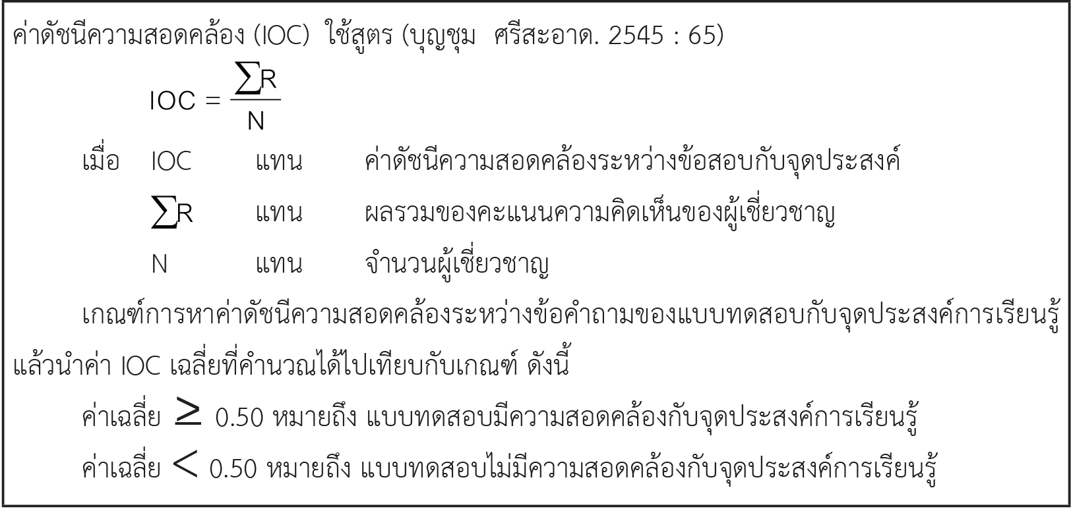
1. การหาค่าความเที่ยงตรง (Validity)

Slide 14
2. การหาค่าความเชื่อมั่น (Reliability)
การหาค่าความเชื่อมั่นของแบบสอบถามโดยใช้สูตรสัมประสิทธิ์แอลฟา(Alpha Coefficient) ของครอนบัค (Cronbach) (พวงรัตน์ ทวีรัตน์. 2538 : 26) ดังนี้
เมื่อ α แทน ค่าสัมประสิทธิ์ของความเชื่อมั่น
n แทน จำนวนข้อของแบบสอบถาม
แทน คะแนนความแปรปรวนเป็นรายข้อ
แทน คะแนนความแปรปรวนของเครื่องมือนั้นทั้ง

Slide 15
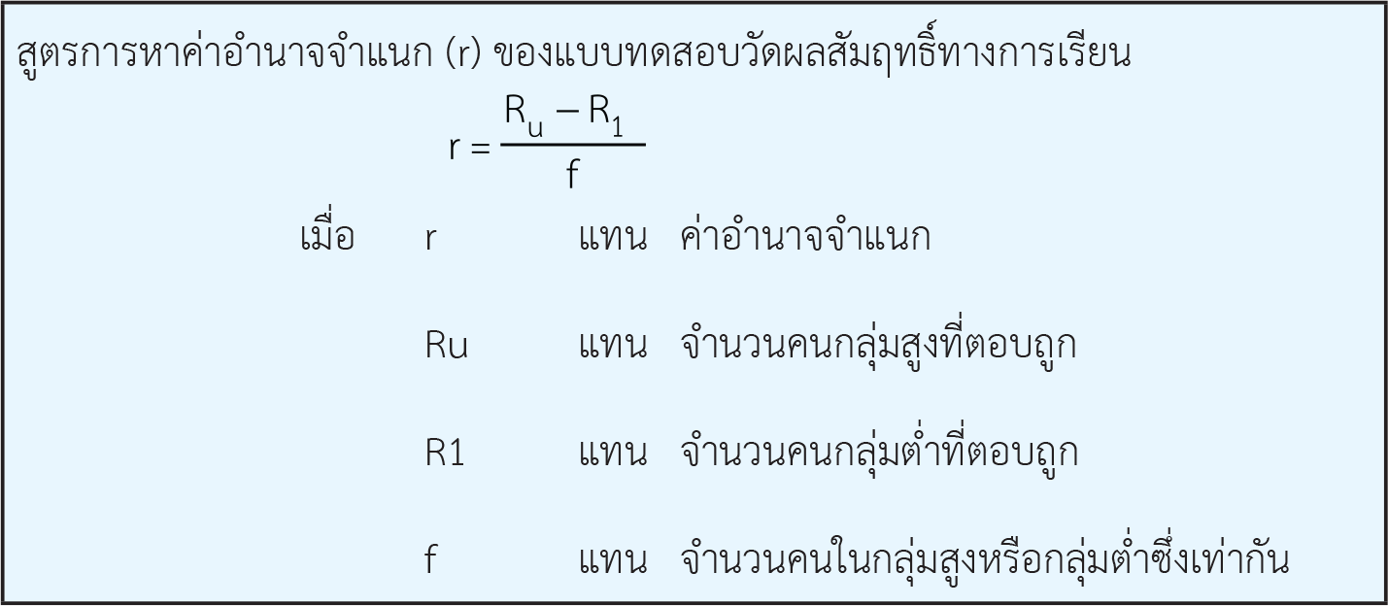
3. ความเป็นปรนัย (Objectivity) เป็นลักษณะของเครื่องมือวัดที่เป็นนัยเดียวกันไม่ว่าใคร จะนำเครื่องมือไปใช้ ถ้าใช้วัดของสิ่งเดียวกันในสภาพการณ์เดียวกันแล้วค่าที่ได้จะตรงกัน
4. ค่าอำนาจจำแนก (Discrimination)

Slide 16
เกณฑ์การแปลความหมาย ของค่าอำนาจจำแนกของข้อสอบ ดังนี้

Slide 17
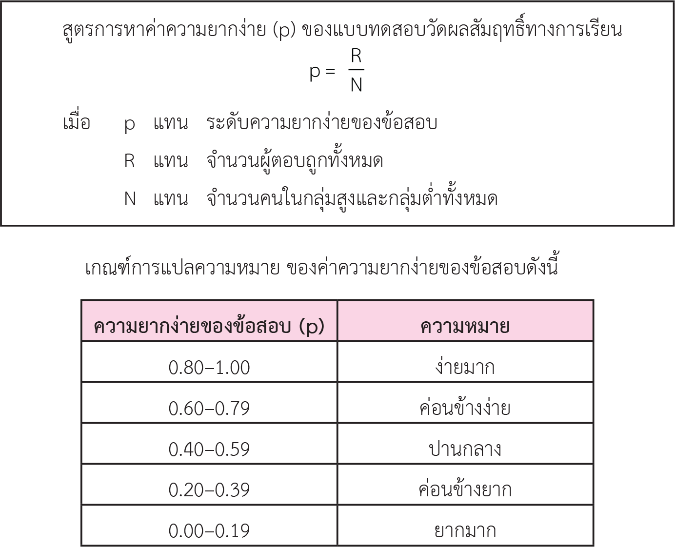
5. ความยากง่าย (Difficulty)

